Slide 1
শুভেচ্ছা

Slide 2
ফরিদুল ইসলাম সহকারি শিক্ষক বেতুড়া সরকারি প্রাথমিক বিদ্যালয় বিরল, দিনাজপুর।
শ্রেনিঃতৃতীয়
বিষয়ঃ আমার বাংলা বই
পাঠঃপাখিদেরকথা
পাঠ্যংশঃআমাদের চেনা-------দুটি হলুদ।

Slide 3
শিখনফল
শোনাঃ ৩.৩.১ পাখির বর্ণনা শুনে বুঝতে পারবে।
বলাঃ২.৬.১ পরিচিত পাখি সম্পর্কে বলতে পারবে।
পড়াঃ২.৬.১ পরিচিত পাখি সম্পর্কে পড়তে পারবে।
২.৬.২ পাখির বর্ণনা এবং সংশ্লিষ্ট প্রশ্ন করতে ও উত্তর দিতে পারবে।
লেখাঃ২.৪.১ পরিচিত পাখি সম্পর্কে লিখতে পারবে।
২.৪.২ পরিচিত পাখি সম্পর্কে প্রশ্নের উত্তর লিখতে পারবে।

Slide 4
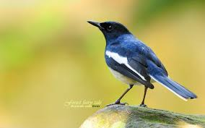
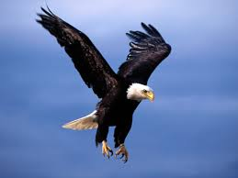
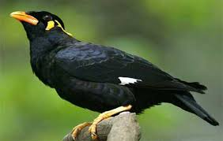
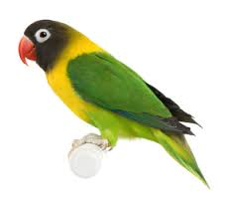
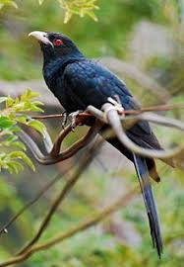
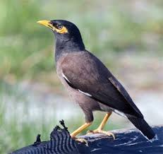
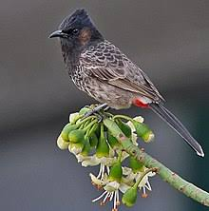
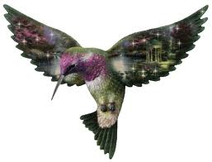
পাখিদের কথা
দোয়েল
ঈগল
ময়না
টিয়া
কোকিল
শালিক
মাছরাঙ্গা
বুলবুলি

Slide 5
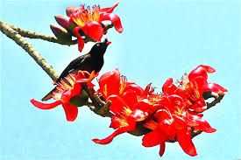
কোকিল
এদের রঙ কালো তবে কালোর উপরে উজ্জ্বল নীল রঙের পোঁচ দেওয়া।
ঠোঁট সবুজ ওবাঁকানো।
চোখের রঙ টকটকে লাল।
এদের লেজ লম্বা।
এরা বসন্তকালে ডাকে।

Slide 6
ময়না
এদের রঙ কালো।
এদের চোখের নিচে এবং মাথার পেছনে হলুদ রঙ আছে।
ঠোঁট কমলা ও লালে মেশানো।
পা দুটি হলুদ।
এরা পাখির ডাক ও মানুষের কথা নকল করতে পারে।

Slide 7
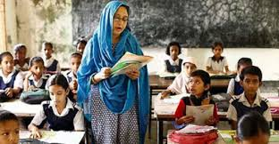
শিক্ষকের পাঠ

Slide 8
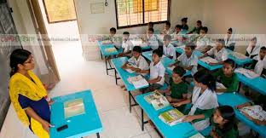
শিক্ষার্থীর পাঠ

Slide 9
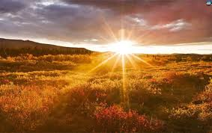
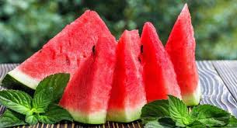
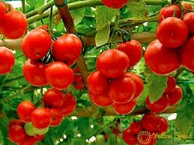
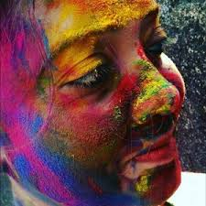
নতুন শব্দ ও অর্থ শিখি
উজ্জ্বল
আলোকিত
টকটকে
গাঢ়
অবিকল
একই রকম
পোঁচ
মাখানো

Slide 10
দলীয় কাজ
লাল ও নীল দল
কোকিল পাখি সম্পর্কে লিখ।
সবুজ ও হলুদ দল
ময়না পাখির বৈশিষ্ট লিখ।

Slide 11
মূল্যায়ন
১। পাঁচটি পাখির নাম লিখ।
২। কোকিল কখন ডাকে?

Slide 12
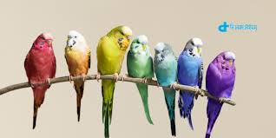
ধন্যবাদ

